Slide 1


中国邮政速递物流数据平台迁移项目
二、报表开发
星环科技
www.transwarp.io

Slide 2
报表迭代次数的约定
1.迭代1次
*_X
2.迭代3次
*_K
3.迭代7次
*_D
4.迭代15次
*_F
5.迭代30次
*_U

Slide 3
时间变量约定
1.前一日减去
qyrjq1, qyrjq_10, qyrjq__100
2.前一日加上
qyrjs1, qyrjs_10
3.上月末加上
symjs7
4.上月初减去
sycjq1, sycjq3, sycjq7, sycjq_14

Slide 4
数据类型约定
char/varchar => string
date => string (外表)
timestamp(n) => timestamp
integer => int

Slide 5
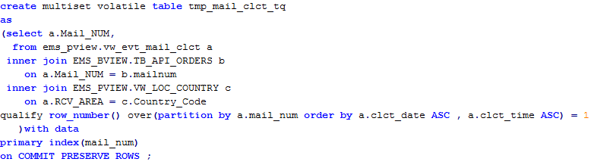
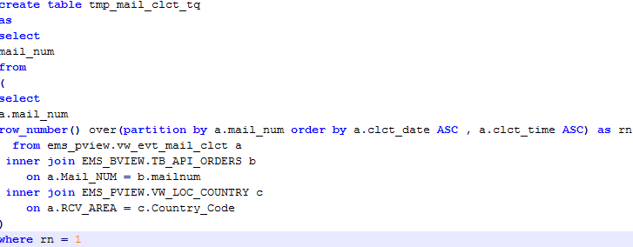
基于row number 过滤的约定

Slide 6
like后不支持any的约定
upper(mail_num) like any('LN%CN','LX%CN','AG%CN')
(upper(mail_num) like 'LN%CN' or upper(mail_num) like 'LX%CN' or upper(mail_num) like 'AG%CN')

Slide 7
string，date转换的约定
string to date
tdh_todate(string,format) , tdh_todate(string,srcFormat,targetFormat)
tdh_todate(arrive_date,'yyyy-MM-dd','yyyyMMdd')
date to string
to_char(date,format)
TO_CHAR(tdh_todate('20151015' ,'yyyyMMdd','yyyy-MM-dd')
date_format
遇到Teradata to_char( ,'99:99:99')的都需要用date_format(A.DEAL_TIME,'HH:mm:ss', 'HHmmss')转一下

Slide 8
union的约定
select xxx union select xxx时两个select的列名必须完全一致:
select c1,c2,c3 from t1 union select c1,c2,c3 from t2

Slide 9

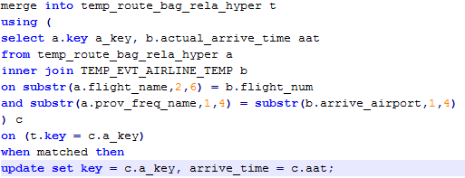
多表更新的约定
暂不支持update中使用另一张表更新，改写为merge into

Slide 10
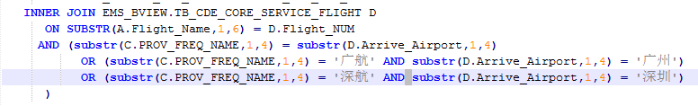
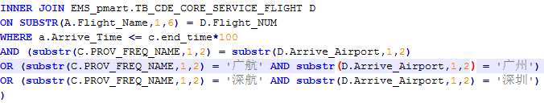
on条件的约定
暂不支持on后面复杂的逻辑组合
inner join情况下可改为where

Slide 11
其他约定
string的处理是否有空格
string的比较
trim(string) to int
string to date后做加减运算需要手动cast
cast(tdh_todate(string,format) as date) + 7
group by最好不用alias，一定要使用alias则必须确保源表中没有与alias相同的column
移除TD控制语句：.IF ERRORCODE <> 0 THEN .QUIT 12;
小数据量的临时表的类型请使用text代替orc

Slide 12
举例：
TB_EVT_BAG_MAIL_RELA_SEA_MID_X.SQL
TD | TDH
/*************************************************** 脚本名称：封发中间表 创建日期：20131126 创建人： songbl 目标表： EMS_PMART.TB_EVT_BAG_MAIL_RELA_SEA_MID 源表 ： 码表 ： 修改时间 修改人 修改内容 ****************************************************/ DELETE FROM EMS_PMART.TB_EVT_BAG_MAIL_RELA_SEA_MID; INSERT INTO EMS_PMART.TB_EVT_BAG_MAIL_RELA_SEA_MID SELECT B.MAIL_NUM, --邮件号 B.LABEL_STRIP --袋牌条码 FROM EMS_PVIEW.VW_EVT_BAG_MAIL_RELA_SEA B WHERE B.DEAL_DATE <= CAST('$DATADATE' AS DATE FORMAT 'YYYYMMDD') AND B.DEAL_DATE >= CAST('$DATADATE' AS DATE FORMAT 'YYYYMMDD') - 14 AND B.REC_AVAIL_FLAG = '1' AND B.LABEL_STRIP is not null and (PKG_BUSI_Kind_Code not in('11','12') OR PKG_BUSI_Kind_Code IS NULL) GROUP BY 1,2 ; .IF ERRORCODE <> 0 THEN .QUIT 12; | drop table if exists ems_pmart.TB_EVT_BAG_MAIL_RELA_SEA_MID; CREATE TABLE ems_pmart.TB_EVT_BAG_MAIL_RELA_SEA_MID( mail_num string, label_strip string)CLUSTERED BY ( label_strip)INTO 23 BUCKETSSTORED AS ORC; insert into ems_pmart.TB_EVT_BAG_MAIL_RELA_SEA_MID SELECTB.MAIL_NUM,B.LABEL_STRIPFROM ems_pdata.TB_EVT_BAG_MAIL_RELA_SEA BWHERE B.DEAL_DATE <= 'qqyyrr'AND B.DEAL_DATE >= 'qyrjq_14'AND B.REC_AVAIL_FLAG = '1'AND B.LABEL_STRIP <> ''and (PKG_BUSI_Kind_Code not in('11','12') or B.PKG_BUSI_Kind_Code='')GROUP BY B.MAIL_NUM,B.LABEL_STRIP;

Slide 13
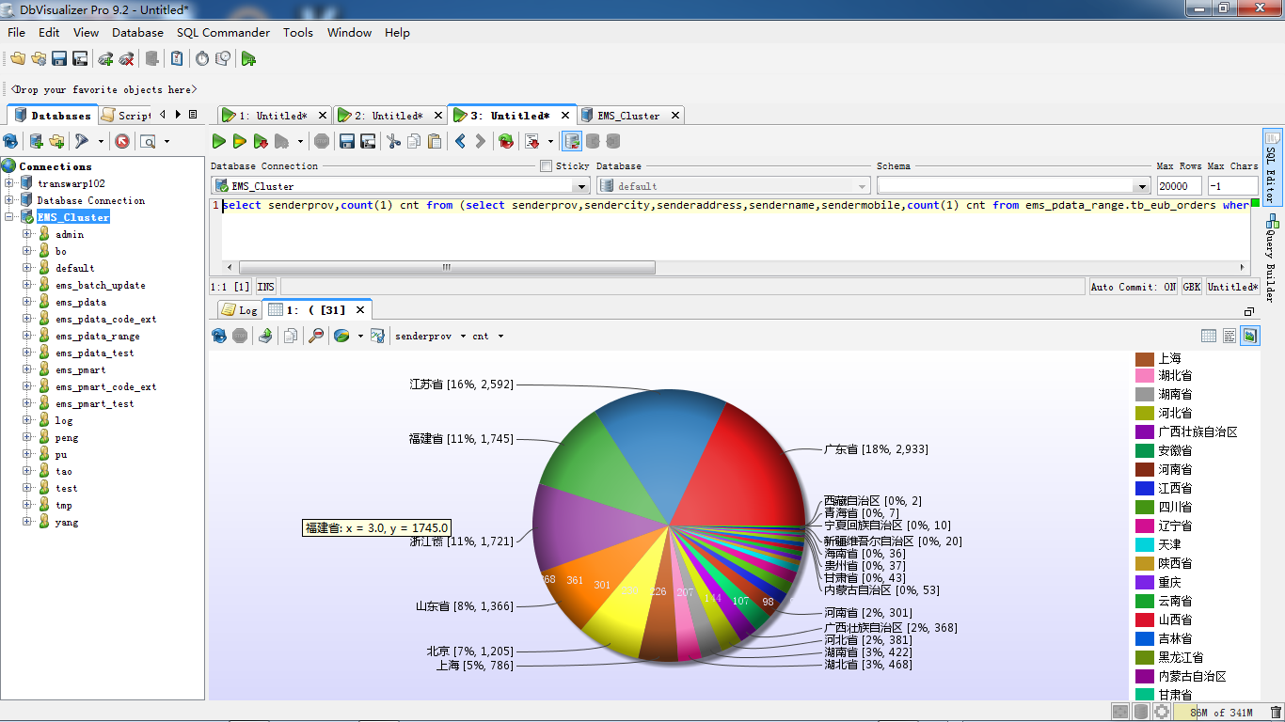
推荐客户端1.DbVisualizer

Slide 14
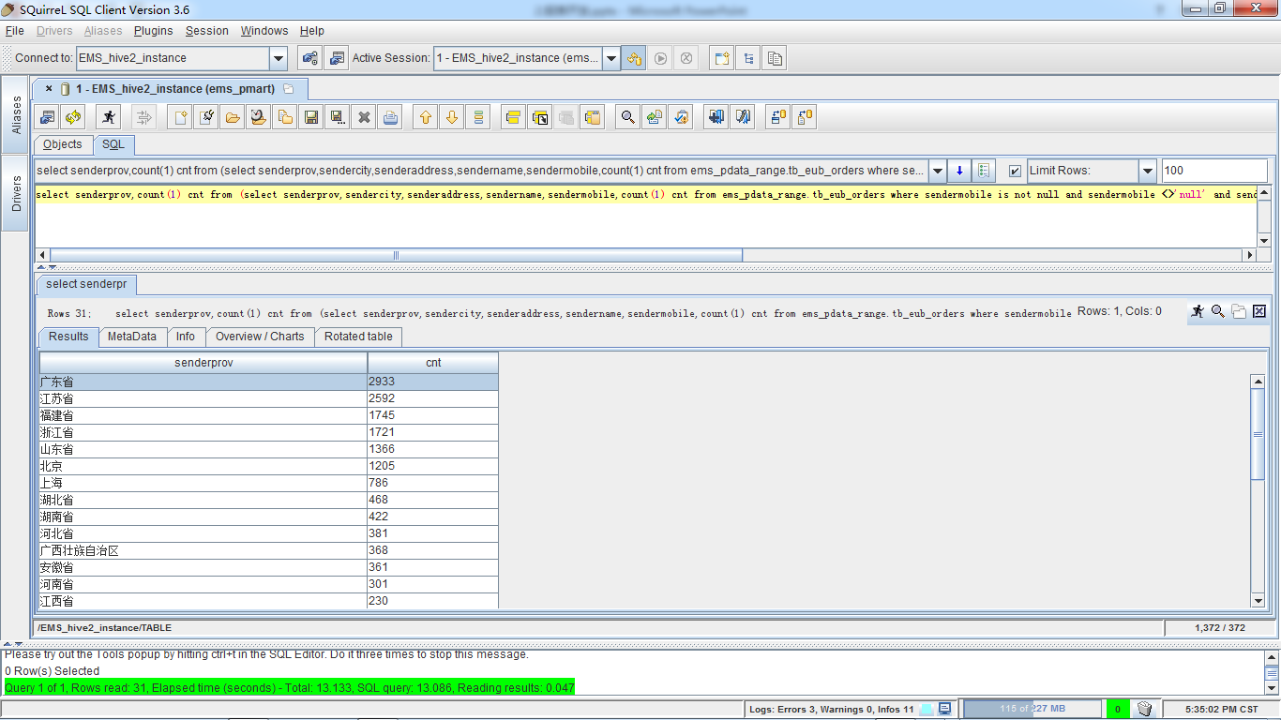
推荐客户端2.SQuirrel

Slide 15
Q & A
谢谢

